Slide 1
Welcome
Introduction to Computer Systems
2025 Fall
Notes:
问老师要说什么

Slide 2
Outline
自我介绍
课程介绍
难度
时间安排
分数构成
注意事项
小班课总体要求
大班研讨题要求
Lab要求
Lab环境配置

Slide 3
Outline
自我介绍
课程介绍
难度
时间安排
分数构成
注意事项
小班课总体要求
大班研讨题要求
Lab要求
Lab环境配置

Slide 4
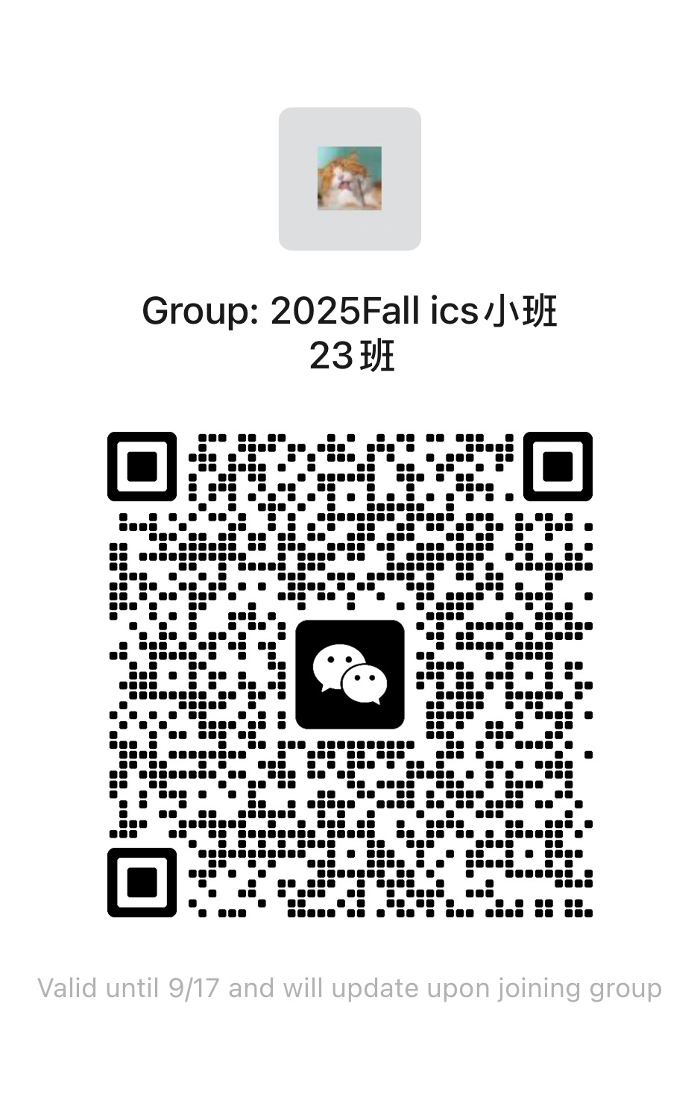

Hi, there 👋

Slide 5

自我介绍
锻炼提问能力
重复上一个人的名字，结合ta的介绍，向ta提一个问题
得到回答后继续自我介绍
介绍完成后把自己的名字写在黑板上
从助教开始，到助教结束
姓名和专业
兴趣爱好/家乡城市/一道家乡特色小吃 /你经常出现在（校园的）哪个地方
任何和你有关的有趣的事或经历
……

Slide 6
Outline
自我介绍
课程介绍
难度
时间安排
分数构成
注意事项
小班课总体要求
大班研讨题要求
Lab要求
Lab环境配置

Slide 7




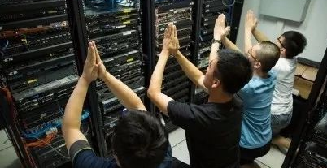
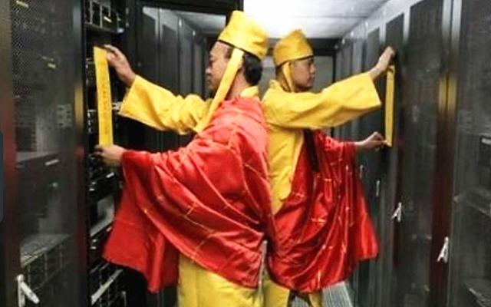
关于ICS
学习ICS前
学习ICS的过程中

Slide 8

程序与数据
关于ICS
编译原理
难
内容多，平时任务量大
考试难
不难
没有太多数学推导
与算法基本无关
非常重要
学习后续课程的基础
计算机科学入门
程序性能
处理器体系结构
计算机组织与体系结构
计算机系统导论
分级存储器体系
操作系统
异常控制流
虚拟内存
计算机网络
网络和并发编程

Slide 9
时间安排

Slide 10
小班课流程
大班研讨题讨论（一会讲）
助教讲解
大班及CSAPP内容
例题讲解
每次测验和期末前的复习
Lab 讨论
每个lab开始和结束后
助教讲解为主，同学参与讨论
习题练习和讲解（课后自主自愿完成，下次小班课可选择提交）

Slide 11
分数构成
﻿注：可能会根据实际教学情况对成绩评定比例进行适度调整

Slide 12
Outline
自我介绍
课程介绍
难度
时间安排
分数构成
注意事项
小班课总体要求
大班研讨题要求
Lab要求
Lab环境配置

Slide 13


小班课注意事项
大班研讨题讨论 50% （一会讲）
出勤 20%
无故缺勤会扣分
需要请假的话提前和助教联系
作业和讨论 30%
小班每周有作业，下周小班课前交，不需要都做（没时间了看看就行），根据自己的学习情况完成即可
原则上不会随机抽同学做题/回答问题，鼓励大家自告奋勇（社恐人士友好型）
总体原则：减小分数方差

Slide 14
大班研讨题注意事项
基本信息（暂定）
每节大班课两道题（每节小班课讨论四道题）
每道题1 位同学主讲，其他同学参与讨论
时间：每题5分钟左右
小班课前
和助教线上/线下讨论
把讨论需要用的电子材料（如有需要）发给助教
建议
可以参考教材、大班ppt以及网络资料
体现自己的理解
尝试有所拓展

Slide 15
大班研讨题注意事项
评分标准
是否清晰，涵盖了主要内容
有无自己的理解（欢迎分享，即使理解不准确也不会影响成绩）
互动质量高、拓展有趣是加分项
讨论安排
安排表课后发，自愿选择讨论内容
会根据任务量做调整，可以在截止时间前联系助教表达意愿
周四23:59截止
周五公布最终的安排

Slide 16

助教的自我管理
不鼓励任何形式的内卷
❌ 把精力花在找美丽的ppt模板
❌ 用英文做ppt进行讨论，而非帮助同学们理解知识点
时间管理：（一定）不迟到（尽力）不拖堂
根据每位同学的反馈，灵活调整课程内容、讲授方式
课件尽量做到完整、清晰、易懂、有趣
答疑
有问题随时提问，群聊私聊均可，当天晚24:00前答复
期中、期末前提供集中答疑

Slide 17
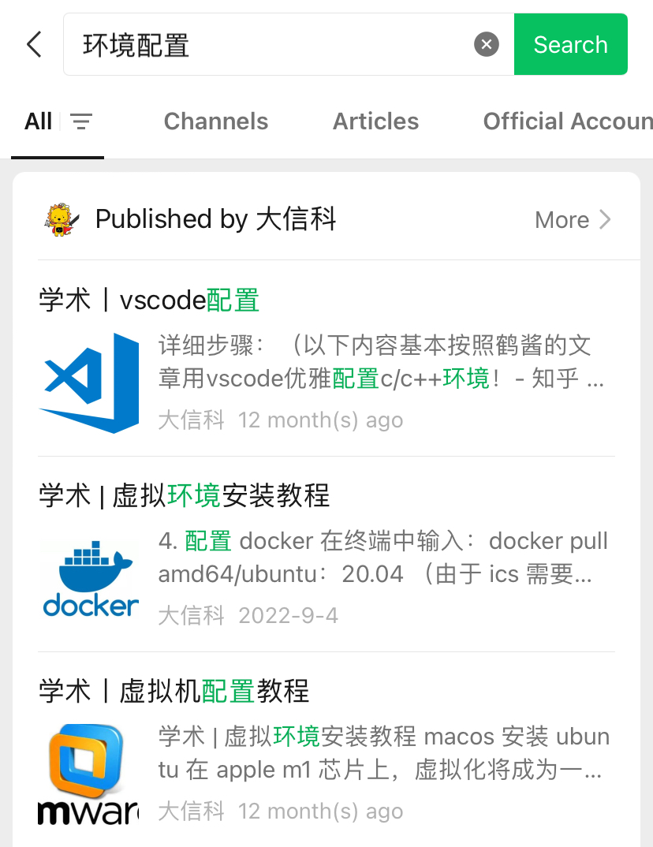
Lab注意事项
本地环境配置
可参考公众号推送
有问题可以向同学、助教寻求帮助
一些建议
仔细阅读文档
和同学或者助教讨论思路
早点开始，今年没有grace day, due = dead line，逾期不接收提交
有特殊情况及时找助教
Datalab
Release: 9.11 15:00
Due (deadline): 9.15 23:59

Slide 18
Lab注意事项
😊
抄课本代码
和同学、老师讨论思路
搜索实验过程中的具体问题
怎么用GDB？
怎么配置环境？
接受同学的帮助
😡
抄袭
No GitHub/CSDN/同学/学长学姐代码
Autolab有查重
上网查思路
一般也查不到

Slide 19
Q&A
Ask me anything :)

Slide 20
Outline
自我介绍
课程介绍
难度
时间安排
分数构成
注意事项
小班课总体要求
大班研讨题要求
Lab要求
Lab环境配置

Slide 21

实验环境简介
基本信息
写lab: Class Machine -> Clab (https://clab.pku.edu.cn)
自动评测: Autograder -> Autolab (http://162.105.31.232/)
本部分主要介绍使用Clab搭建Class Machine
Clab: 提供远程服务器
什么是服务器？简单来说就是一台“远程”电脑，提供一致的编程环境，更好的性能…
用服务器的麻烦之处：要想办法从远程控制服务器——SSH
什么是SSH？
Secure Shell
简单来说： SSH是一个网络协议，用于计算机之间的加密登录
登录之后就可以安全地远程访问服务器了

Slide 22
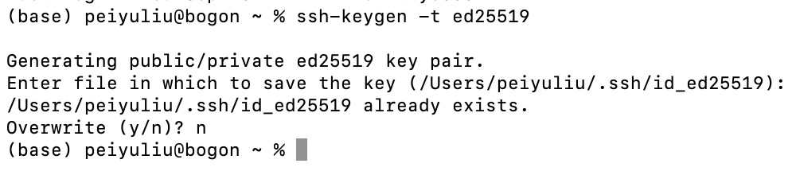
实验环境本地准备
Step1: 使用命令行（终端）检查是否配置过SSH
Unix-like (e.g., MacOS): 点击终端图标打开终端
Windows: win+R 打开终端
输入 ssh-keygen -t ed25519
【重要】如果提示已经存在文件，务必不要覆盖，输入‘n’退出即可
Step2: 复制生成（或已有）的public密钥
cat PATH_TO_KEY

Slide 23
课程机搭建
Demo Time
创建课程机
终端SSH连接课程机，登录校园网
使用vscode连接课程机
编写并运行Hello, World!程序
从本地上传/从服务器下载文件
配置SSH，方便后续使用课程机

Slide 24
一些可能有用的资源
https://missing-semester-cn.github.io
https://github.com/ZangXuanyi/getting-started-handout
SSH的基本介绍：https://www.ssh.com/academy/ssh
如何省去使用SSH时输密码的过程：https://www.ssh.com/academy/ssh/keygen
Git教程：https://liaoxuefeng.com/books/git/introduction/index.html
Linux教程：https://www.runoob.com/linux/linux-tutorial.html
Linux命令行命令大全：https://www.runoob.com/linux/linux-command-manual.html

Slide 25

Thank you!

